Slide 1
KDD E MINERAÇÃO DE DADOS
Metodologia de KDD
Prof. Ronaldo R. Goldschmidt
Instituto Militar de Engenharia
Seção de Engenharia de Computação (SE/8)
ronaldo.rgold@ime.eb.br / ronaldo.rgold@gmail.com

Slide 2
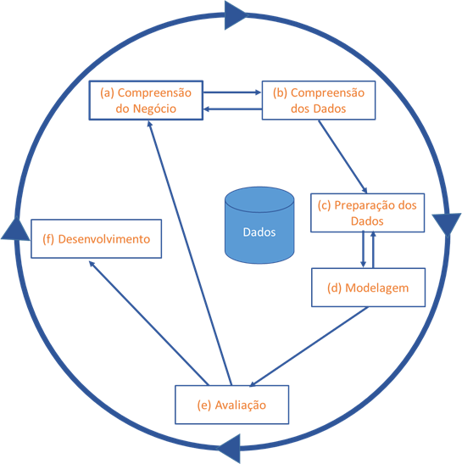
METODOLOGIA DE KDD
CRISP-DM
Cross-Industry Standard Process for Data Mining
Orientação do Processo de KDD
Fácil aplicação
Boa aceitação

Slide 3
METODOLOGIA DE KDD
Compreensão do Negócio
Identificação das pessoas e áreas envolvidas
Lista de necessidades e expectativas quanto ao KDD
Levantamento de hardware e software existente
Inventário das bases de dados existentes
Identificação de Data Warehouses
Documentação do conhecimento prévio existente

Slide 4
METODOLOGIA DE KDD
Compreensão dos Dados
Compreensão da semântica dos atributos
Avaliação da qualidade dos dados disponíveis
Verificação de disponibilidade de dados (volume suficiente)

Slide 5
METODOLOGIA DE KDD
Preparação dos Dados
Seleção de dados a serem efetivamente analisados
Limpeza dos dados
Adequação de formato dos dados
Construção de novos atributos a partir dos existentes

Slide 6
METODOLOGIA DE KDD
Modelagem
Escolha e aplicação de algoritmos
Corresponde à etapa de mineração de dados
Testes iniciais para calibragem dos parâmetros

Slide 7
METODOLOGIA DE KDD
Avaliação
Verificação da qualidade dos modelos gerados
Consideração de repasse nas etapas anteriores
Definição dos passos seguintes

Slide 8
METODOLOGIA DE KDD
Desenvolvimento
Planejamento das ações a serem realizadas com os modelos gerados nas etapas anteriores
Acompanhamento das ações realizadas com os modelos gerados
Elaboração de relatório final do processo de KDD

Slide 9
METODOLOGIA DE KDD
Proposta
Controle do Processo
Definição de Objetivos
Planejamento de Ações de KDD
Execução do Plano Ações de KDD
Avaliação do Modelo de Conhecimento

Slide 10
METODOLOGIA DE KDD
Proposta
Pré-condições
Efeitos
Método
de
KDD
BD Estado Inicial
Mod. Cto.
Expectativas

Slide 11
METODOLOGIA DE KDD
Proposta
Met. r
Met. l
Met. i
…
Núcleo
do
Plano de KDD
Met. p
Met. j
…
Met. s
…
Met. m
BD Estado Inicial
…
Met. q
Mod. Cto.
Expectativas
Met. k
Met. n

Slide 12
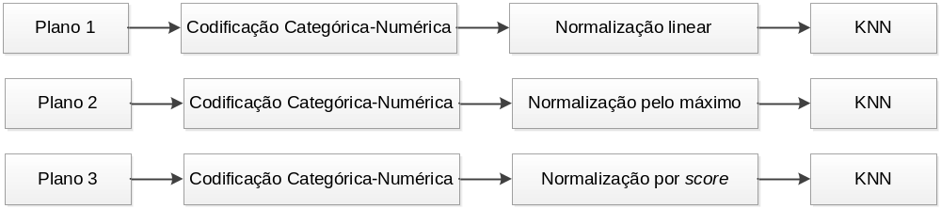
METODOLOGIA DE KDD
Exemplos de Planos de Ação

Slide 13
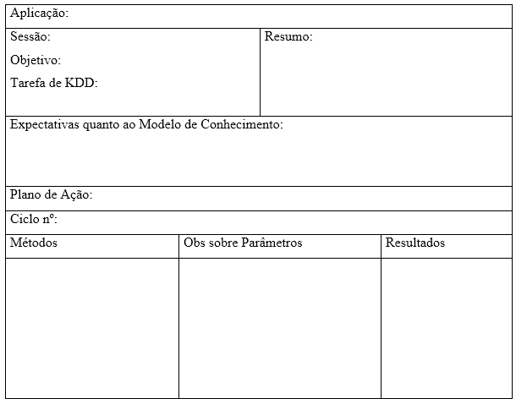
METODOLOGIA DE KDD
Formulário para Documentação de Ações e Resultados

Slide 14
METODOLOGIA DE KDD
CRISP-DM x PROPOSTA
Etapas da Metodologia Proposta | Fases do CRISP-DM
Levantamento da Situação Vigente | (a) Compreensão do Negócio (b) Compreensão dos Dados
Definição de Objetivos | (a) Compreensão do Negócio (d) Modelagem
Planejamento de Atividades | (a) Compreensão do Negócio (d) Modelagem
Execução dos Planos de Ação | (c) Preparação dos Dados (d) Modelagem
Avaliação de Resultados | (e) Avaliação (f) Desenvolvimento

